Slide 1










ĐỀ TÀI
Một số biện pháp thực hiện tốt phong trào xây dựng
Trường học hạnh phúc.
UBND QUẬN LONG BIÊN
TRƯỜNG MẦM NON HOA HƯỚNG DƯƠNG
Giáo viên: Nguyễn Thị Tươi

Slide 2



1. Lý do chọn đề tài
“ Mỗi ngày đến trường là một ngày vui ” đây là một tiêu chí quan trọng mà bất kỳ trường học nào cũng mong muốn đạt được. Để “Mỗi ngày đến trường là một ngày vui” thì trường học đó phải là trường học hạnh phúc. Muốn xây dựng được trường học hạnh phúc thì phải bắt đầu từ cấp học đầu tiên là cấp học mầm non.
Bởi lẽ giáo dục Mầm non là cấp học đầu tiên trong hệ thống giáo dục quốc dân, có vai trò hết sức quan trọng trong việc hình thành tình cảm, trí tuệ, thẩm mĩ và nhân cách của trẻ. Trong bối cảnh toàn ngành đang triển khai Nghị quyết 29 về đổi mới căn bản toàn diện Giáo dục và Đào tạo (GDĐT) thì việc đổi mới để nâng cao chất lượng nuôi dưỡng, chăm sóc, giáo dục trẻ ở lứa tuổi Mầm non sẽ tạo nền tảng để nâng cao chất lượng giáo dục phổ thông và quá trình học tập suốt đời.
Vậy “ Trường học hạnh phúc” là gì?
Trường học hạnh phúc là nơi mang lại môi trường phát triển toàn diện, kích thích hứng thú học tập – vui chơi của trẻ, tạo dựng niềm tin và sự hài lòng cho phụ huynh. Đồng thời xây dựng được đội ngũ giáo viên nhiệt huyết, yêu nghề, yêu trẻ cũng như tối ưu hóa công tác quản lý nhà trường.

Slide 3


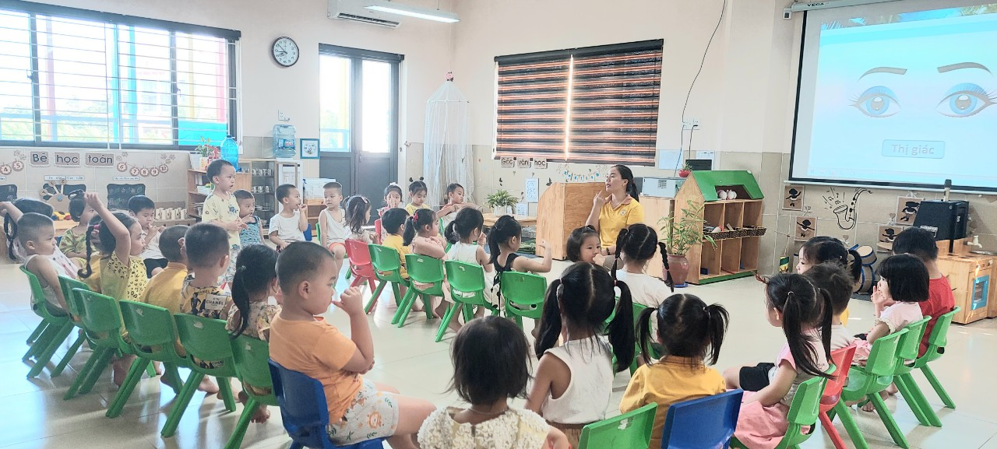
  Một số Giáo viên chưa thực sự yêu thương trẻ, chưa đặt sự an toàn của trẻ lên hàng đầu và chưa có sự tôn trọng trẻ. Giáo viên chưa đầu tư nghiên cứu tài liệu để đổi mới phương pháp dạy học cũng như việc tự làm đồ dùng dạy học và đồ chơi cho trẻ, một bộ phận nhỏ giáo viên có trình độ về đào tạo trên
Trong giao tiếp hàng ngày của người lớn đôi khi chưa thực sự tế nhị cho nên có ảnh hưởng trực tiếp đến việc giáo dục đạo đức lối sống cho trẻ. Một số phụ huynh học sinh quá cưng chiều con, trẻ đòi gì được ấy, hoặc đưa đón trẻ ở cổng trường mà không gặp giáo viên chủ nhiệm, nên ảnh hưởng đến việc tuyên truyền hay thông báo về các kế hoạch của trường cũng như của lớp đề ra.

Slide 4




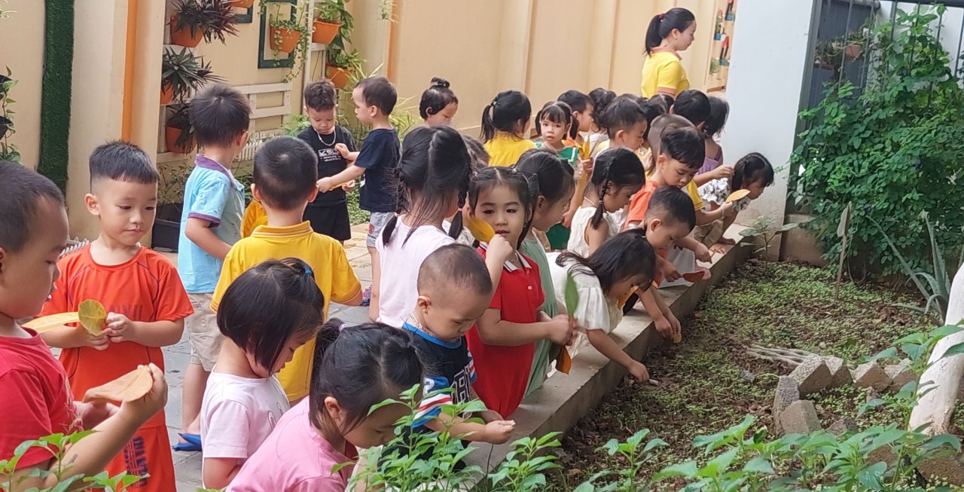
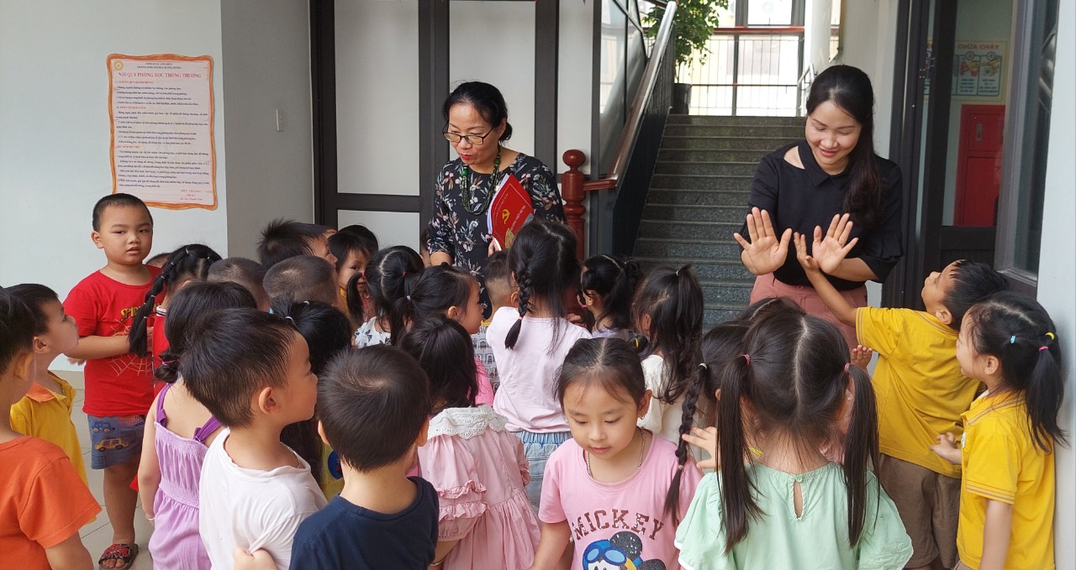
Thực tế cho thấy, các phong trào thi đua đã được triển khai đầy đủ, kịp thời và phù hợp với từng giai đoạn phát triển của xã hội. Tuy nhiên, việc thực hiện phong trào ở các nhà trường nói chung và trường mầm non nói riêng hiệu quả chưa cao, chưa đồng đều. Phong trào thi đua “ Xây dựng trường học hạnh phúc” là một phong trào lớn, có qui mô rộng và có thời gian thực hiện. Là một giáo viên trường mầm non tôi nhận thức rõ ý nghĩa, tầm quan trọng của phong trào này đối với việc hình thành và phát triển toàn diện nhân cách trẻ. Phong trào này đã được ngành triển khai đến các nhà trường một cách đầy đủ, nghiêm túc; song là một phong trào mới nên hiện nay việc tổ chức thực hiện tại các nhà trường đôi khi còn mang tính hình thức, việc tổ chức thực hiện chưa khoa học, kiểm tra giám sát thiếu chặt chẽ do đó hiệu quả các cuộc vận động chất lượng còn chưa cao…Phong trào này có ý nghĩa vô cùng quan trọng, thiết thực và phù hợp với tình hình thực tế hiện nay.

Slide 5
II . GIẢI QUYẾT VẤN ĐỀ
1. Thực trạng nội dung cần nghiên cứu
- Năm học 2023-2024 xây dựng trường học hạnh phúc, lớp học thân thiện giúp trẻ thích đến trường tạo cảm giác cho trẻ ngôi trường là ngôi nhà thứ hai của trẻ.
- Là một giáo viên mới công tác năm thứ 2 ở trường mầm non HHD. Ban giám hiệu nhà trường chị em bạn bè đồng nghiệp đã giúp đỡ tạo điều kiện quan tâm nên luôn hoàn thành tốt mọi công việc được giao. Tôi được nhà trường phân công dạy lớp mẫu giáo nhỡ 4 tuổi, tổng số 40 cháu, với hai giáo viên. Trong quá trình thực hiện tôi còn gặp một số thuận lợi và khó khăn sau:

Slide 6
Trong quá trình nghiên cứu đề tài bản thân gặp một số thuận lợi và khó khăn sau:
Thuận lợi | Khó khăn
- Được sự quan tâm, chỉ đạo sát sao về chuyên môn của phòng giáo dục và đào tạo. Đặc biệt của ban giám hiệu nhà trường của hai chị em bạn bè và đồng nghiệp. - Ban giám hiệu nhà trường tạo điều kiện cho tôi tham dự chuyên đề do phòng giáo dục và đào tạo tổ chức. Tham dự kiến tập một số chuyên đề do các lớp ở trong trường thực hiện. - Là một ngôi trường có phòng học khang trang, sạch đẹp. - Môi trường rộng rãi, thoáng mát. - Trẻ khỏe mạnh, cùng độ tuổi, đi học đều. - Bản thân là giáo viên có trình độ chuẩn về chuyên môn, nhiệt tình trong công tác chăm sóc nuôi dưỡng, giáo dục trẻ. - Một số Phụ huynh bước đầu đã quan tâm đến công tác chăm sóc giáo dục trẻ của nhà trường nói chung và những hoạt động của lớp nói riêng. | - Các trang thiết bị đồ dùng, đồ chơi phục vụ công tác chăm sóc trẻ còn hạn chế. - Số trẻ đông nên giáo viên gặp khó khăn trong việc bao quát trẻ. - Do đặc thù là trong phường có nhiều học sinh và ở nhiều nơi khác nhau đa số phụ huynh đi làm xa để trẻ ở nhà cho ông bà chăm nên sự trao đổi còn gập nhiều khó khăn. - Phụ huynh đa phần chưa chia sẻ với nhà trường với giáo viên những khó khăn, luôn có những đòi hỏi không phù hợp với trường. Chính vì vậy sự phối hợp với phụ huynh học sinh. - Do trẻ còn nhút nhát. - Một số trẻ còn hiếu động, tự kỷ,… chưa tích cực trong việc tham gia hoạt động trải nghiệm.

Slide 7

2. Một số biện pháp
Biện pháp 1: Hãy tôn trọng cảm xúc của trẻ
Biện pháp 2:
Dạy học có hiệu quả, phù hợp với đặc điểm lứa tuổi và sự yêu thương đối với trẻ.
Biện pháp 3: Xây dựng môi trường học tập an toàn về thể chất và tinh thần dành cho trẻ
Biện pháp 4: Xây dựng môi trường lớp học
Biện pháp 5: Phối hợp chặt chẽ giữa gia đình và nhà trường

Slide 8
Biện pháp 3: Xây dựng môi trường học tập an toàn về thể chất và tinh thần dành cho trẻ
Trường học hạnh phúc là gì? Là môi trường giáo dục phải tuyệt đối an toàn, nói không với bạo lực, tất cả cán bộ, giáo viên, nhân viên và các con đều được sống trong tình yêu thương, tôn trọng lẫn nhau. Mỗi ngày đến trường cô và trò đều trong tâm thế vui tươi, thoải mái.
Môi trường giáo dục an toàn đối với trẻ lứa tuổi mầm non bao gồm an toàn về “ thể chất ” và “ tinh thần ”. Giáo viên học sinh phải được bảo vệ, không có sự xúc phạm về thể xác và tinh thần để mỗi khi đến trường trẻ có cảm nhận như ở nhà.
Cô là tinh thần món ăn của các con, là một giáo viên chuẩn nghề nghiệp, tôi đã nắm bắt được tâm lý của các con theo đúng lứa tuổi, việc nắm bắt được tâm lý của các con nghĩa là mình đã nắm bắt được niềm vui ước muốn và cũng như khát khao của trẻ. Tôi đưa ra hệ thống câu hỏi, động viên trẻ như “ Con cần gì” “ Cô nghĩ là còn làm được” Khi được đảm bảo an toàn đầy đủ cả thể chất lẫn tinh thần trẻ sẽ phát triển toàn diện và phương trâm của trường mầm non HHD là mang đến cho trẻ phát triển nhận thức và kỹ năng học tập, phát triển thẩm mỹ và sáng tạo, phát triển ngôn ngữ và giao tiếp xã hội, phát triển tình cảm và kỹ năng sống, phát triển thể chất sức khỏe và vận động.
Trẻ đến trường học với một niềm vui thì đấy gọi là một ngôi trường hạnh phúc bởi môi trường hạnh phúc khi đứa trẻ được hạnh phúc.

Slide 9
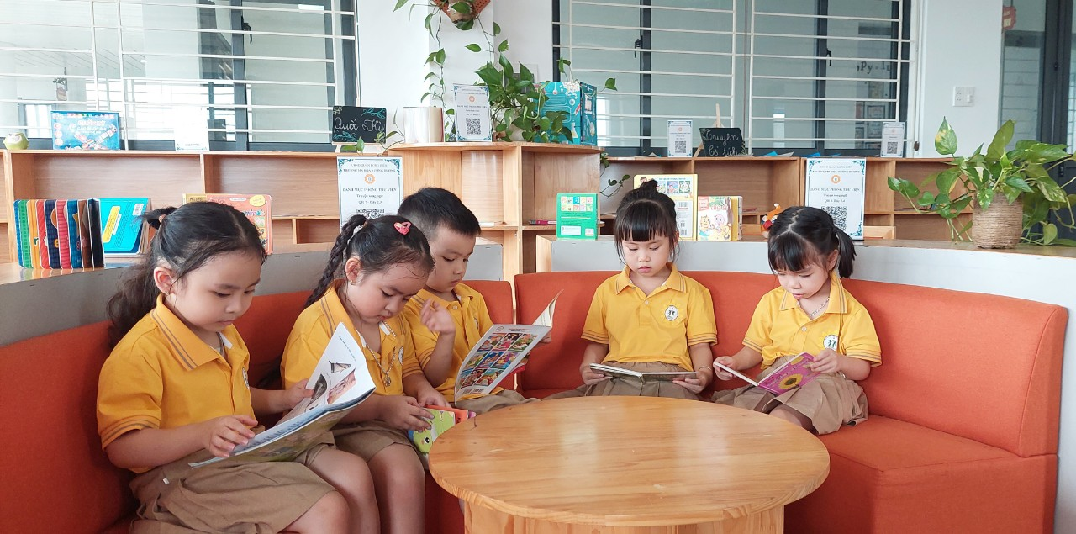
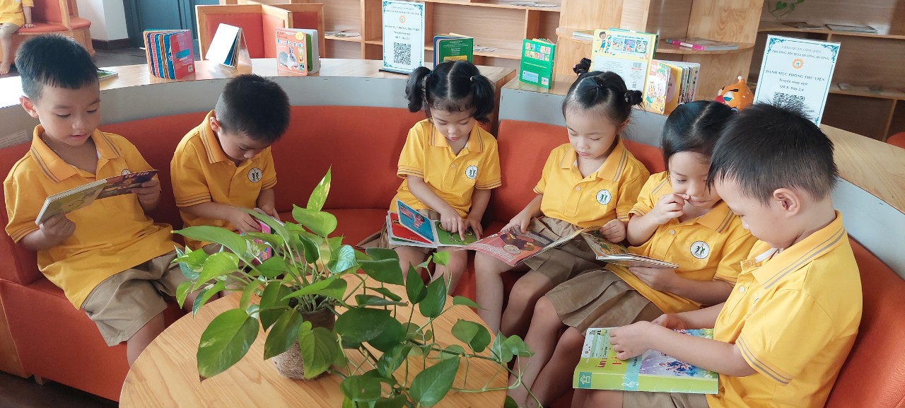
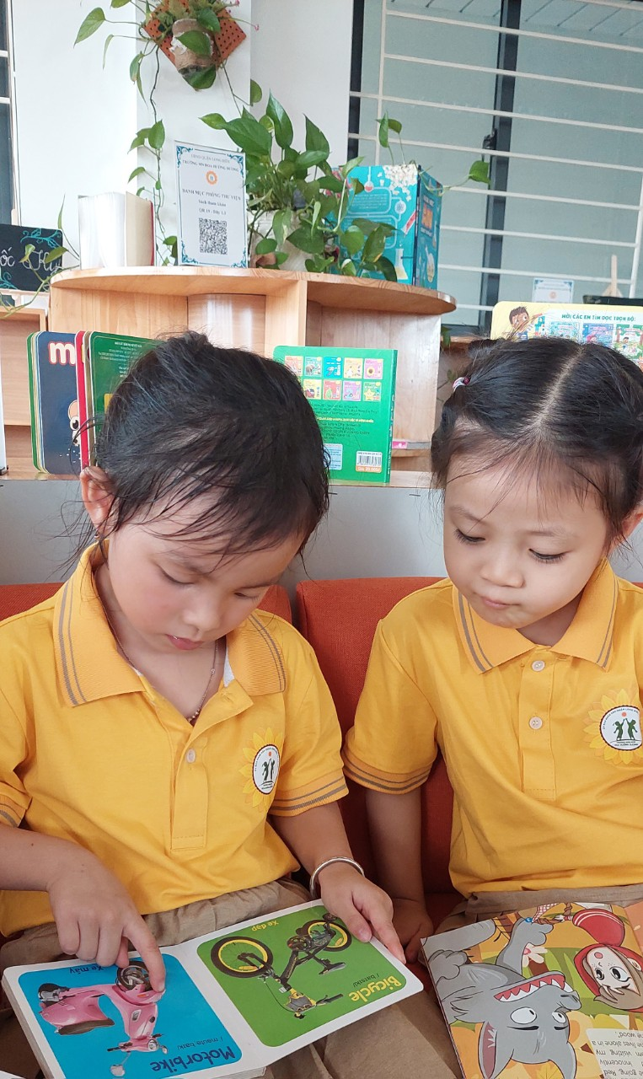
Trường tổ chức đọc sách ở thư viện cho các con trong trường tạo cho trẻ thoải mái vui vẻ

Slide 10
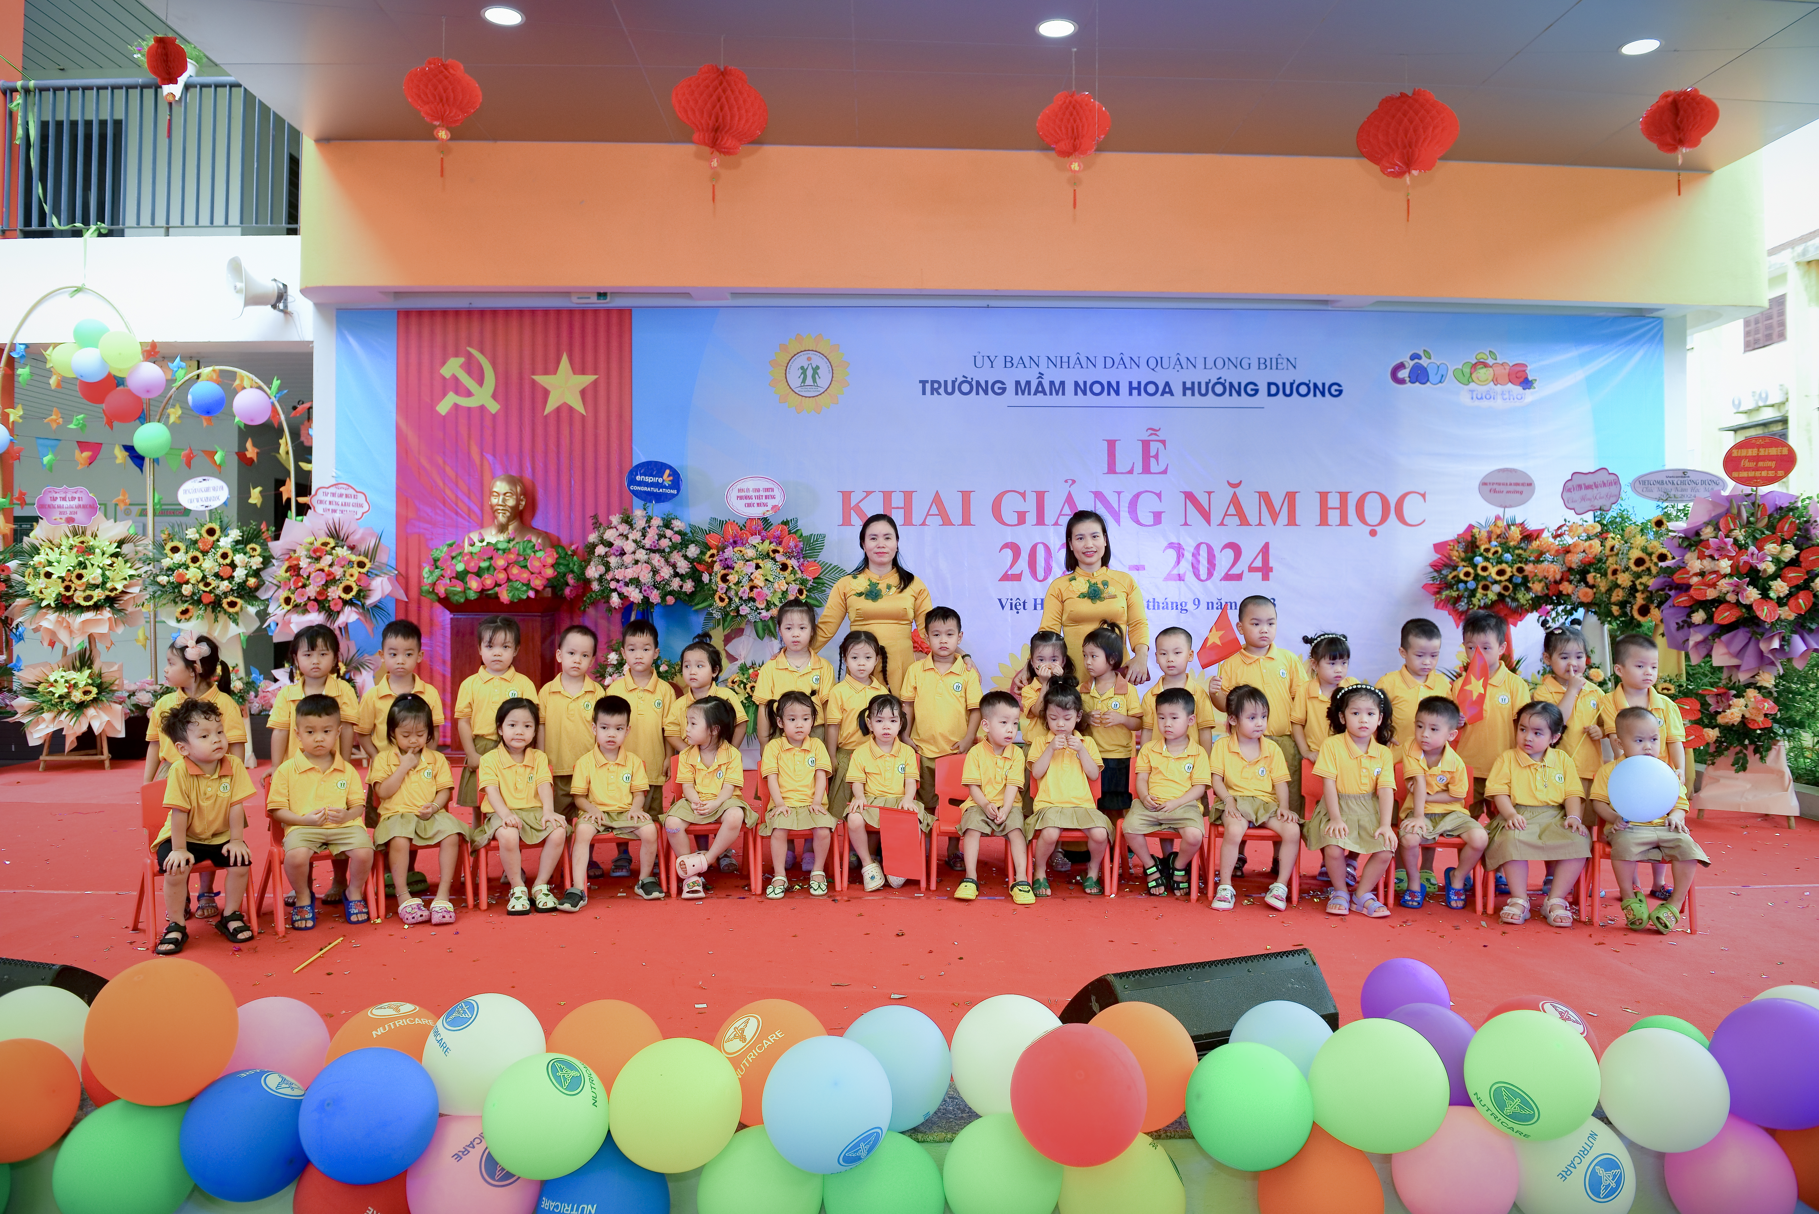
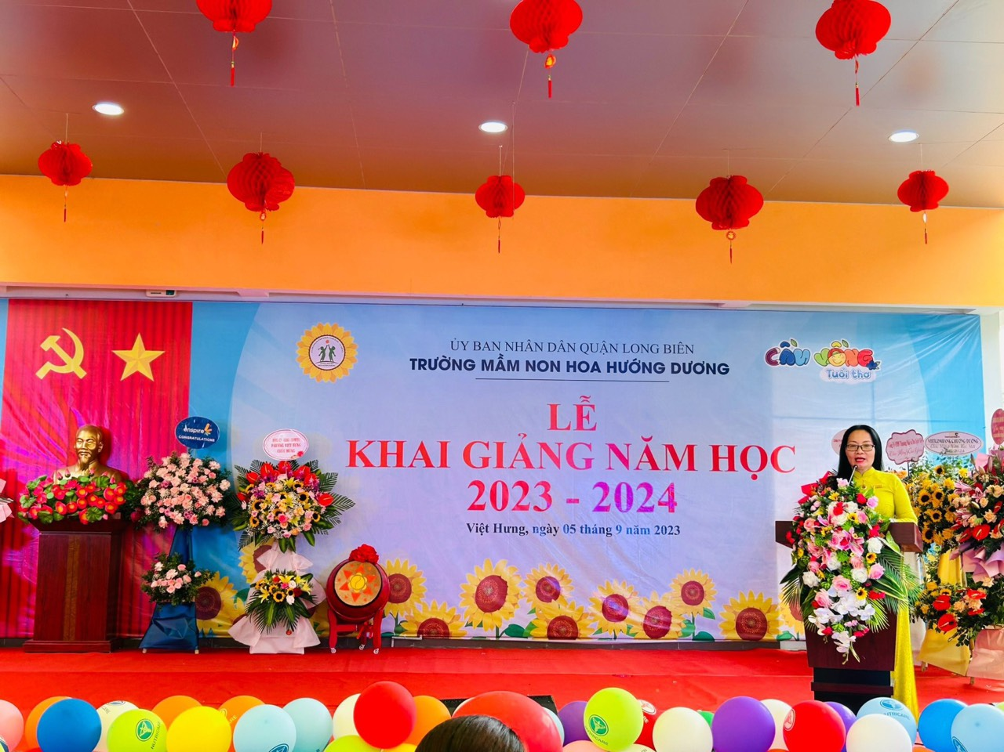
Ngày khai giảng: Ngày 5/9 là ngày học sinh cả nước hân hoan, háo hức đến trường nói chung, cô và trò trường mn HHD và lớp MGN B4 nói riêng

Slide 11
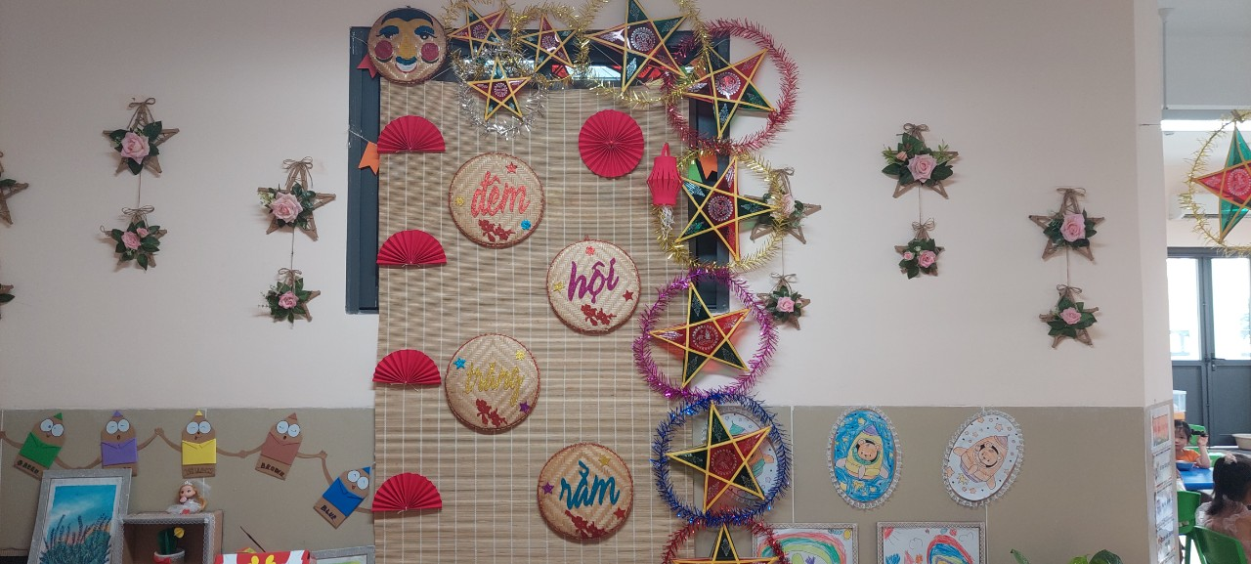
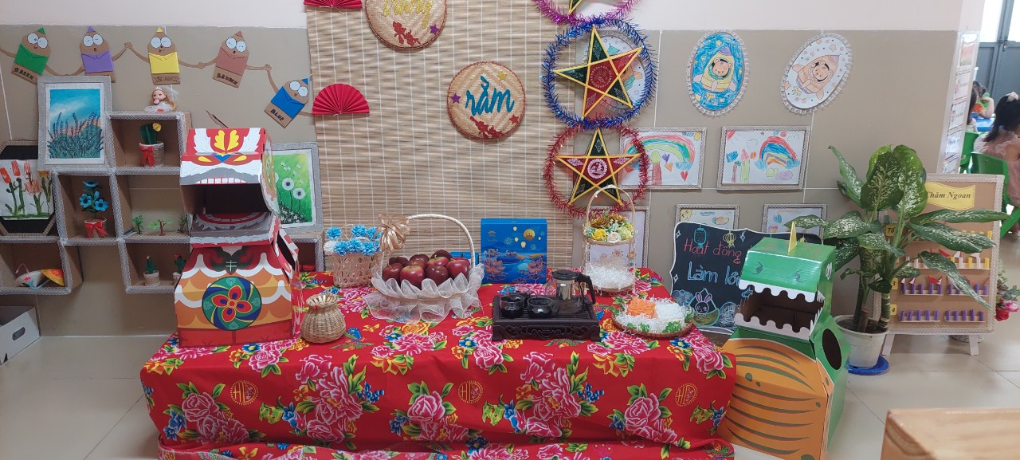
Ngày tết trung thu: Là tết cổ truyền.các cô đã trang trí trung thu tại lớp tạo cho trẻ không khí ấm áp, hp khi được quan tâm

Slide 12
3. Qua quá trình nghiên cứu thực hiện tốt phong trào xây dựng trường học hạnh phúc
lớp tôi đã đạt được một số kết quả sau:
-Trẻ tích cực hứng thú, say mê tham gia vào các hoạt động.
-Trẻ rất tình cảm, hạnh phúc, thích đi học và đi học đều.
-Trẻ học ngoan, có ý thức học tập, trẻ học sôi nổi, hăng hái tham gia nhiệm vụ mà giáo viên giao cho, nhanh nhẹn, vui tươi, tích cực hoạt động và góp phần đẩy mạnh chất lượng học sinh của trường. .
- Bản thân có ý thức học hỏi chị em đồng nghiệp nên mọi người rất sẵn lòng giúp đỡ, chỉ bảo cho tôi những kiến thức và những kinh nghiệm mà tôi chưa biết, chưa giỏi.
Là một người sống chan hòa với mọi người nên tôi cũng rất sẵn lòng chia sẻ những kinh nghiệm của mình cho những bạn bè, đồng nghiệp. Đồng thôi tôi cũng rất yêu trường, yêu lớp, yêu trẻ. Tôn trọng môi trường sư phạm.
- Tôi sống thật tâm, thật hạnh phúc và hạnh phúc này thật bền lâu.
-Các bậc phụ huynh ngày càng tin tưởng nhà trường, gửi con em mình đến lớp đều đặn hơn, không còn tình trạng học sinh nghỉ học tùy tiện, nhiều phụ huynh ủng hộ cây cảnh và một số đồ dùng, đồ chơi cho lớp.

Slide 13


Phong trào thi đua “ Xây dựng trường học hạnh phúc ” là một phong trào lớn của ngành, mang tính thực tiễn và có ý nghĩa vô cùng quan trọng trong việc giáo dục trẻ, luôn là nỗi trăn trở của mỗi nhà giáo. Đây chính là mục tiêu, nhiệm vụ trọng tâm của ngành Giáo dục trong chặng đường dài trước mắt, đòi hỏi từ lãnh đạo, giáo viên, học sinh đều phải phấn đấu chuyển biến. Yêu thương hơn nữa giữa bạn bè đồng nghiệp, giữa giáo viên với trẻ, giữa trẻ với trẻ, trẻ với phụ huynh, phụ huynh với giáo viên…xây dựng một môi trường giáo dục an toàn, lành mạnh, thân thiện và tôn trọng.
.
Hơn thế nữa qua phong trào thi đua đã tạo nên một bầu không khí thân mật, vui vẻ, hòa nhã trong tập thể cán bộ giáo viên. Mối liên hệ gắn bó giữa nhà trường, phụ huynh, địa phương ngày càng chặt chẽ.
Kết luận và bài học ý nghĩa
Phải thường xuyên thực hiện giờ nêu gương và kể chuyện hàng tuần hoặc tổ chức văn nghệ để động viên tinh thần trẻ.
Cô giáo phải chuẩn bị nhiều nội dung, hình ảnh về lễ giáo để trẻ tri giác trực quan hằng ngày.
Các góc tuyên truyền của lớp có nhiều bài viết và hình ảnh cho phụ huynh tham khảo.
Gia đình của trẻ thật sự là mái ấm đầy tình thương, bố mẹ là những tấm gương sáng và mẫu mực về hành vi ứng xử, chăm sóc, tinh thần trách nhiệm đối với trẻ.

